Slide 1
Създаване и запазване на стойността за клиентите: въведение в маркетинга за мотивирани спортни предприемачи

Slide 2
ЦЕЛИ
В края на този модул ще можете да:
Разберете как бизнесът генерира стойности
…за клиентите, организацията и всички участващи.
Определите ролята на маркетинга в процеса на генериране на стойност
Ще се запознаете с най-важните елементи на маркетинга.
Очертаете основните неща във вашата маркетингова стратегия
Ще подчертаем променливите, представляващи самото ядро ​​на маркетинговите стратегии за достигане до клиенти и пазарни сегменти.

Slide 3
Index
Част 1
Част 2
Част 3
Оформяне на концепцията за „стойност“ за организациите:
Многото интерпретации на „стойност“;
Променливи на уравнението на стойността;
Социално-икономически контекст на дадено време и период;
Обработка на входящи продукти;
Човешки ресурс.
Какво е маркетинг?
Определение;
Нужди и желания;
Видове маркетинг въз основа на оперативен контекст;
Видове фокус маркетинг;
Продукти;
Продажби;
Маркетинг;
Отношения.
Маркетинговият микс
Маркетинговият микс: Моделът на 8те Р-та;
Маркетинговият микс в бизнес плана.

Slide 4
Част 1
Какво имаме в предвид под стойност?
Количествено срещу Качествено
Колко е постигнато за даден период от време спрямо стандартите и ефективността на производителността.
Изходящ продукт срещу Резултат
Осезаеми и конкретни резултати срещу средно/дългосрочно въздействие, генерирано от този резултат (т.е.↑ печалба).
П (Печалба) = R (Приходи) – C (разходи)

Slide 5
Част 1
Променливи на уравнението на стойността
Независимо от действителния мащаб и обхват на всяка бизнес идея, стойността в нейния по-широк смисъл се изгражда от три конкретни променливи:
Обработка на входящите продукти
Хора
Социално-икономически контекст

Slide 6
Част 1
Променливи на уравнението на стойността
Социално-икономически контекст за дадено време и период:
Отнася се до цялостния мащаб от явления, които могат да окажат влияние върху вашата бизнес идея.
Технологиите и пазарните тенденции представляват два от най-въздействащите фактори, които предприемачите разглеждат, за да проектират и разширят своята бизнес идея.

Slide 7
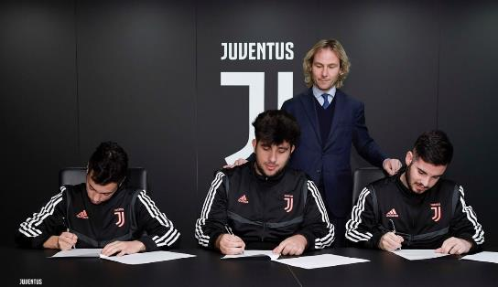
Част 1
Променливи на уравнението на стойността
Социално-икономически контекст за дадено време и период:
През последните няколко години електронните игри станаха феномен от който много утвърдени компании, свързани със спорта, се възползваха.
Футболният клуб Ювентус през 2019 г., обявявава собствен клуб за електронни спортове за участие на Глобалния шампионат eFootball.pro.
Източник: https://www.juventus.com/it/news/articoli/la-juventus-entra-nel-mondo-esports

Slide 8
Част 1
Променливи на уравнението на стойността
Социално-икономически контекст на дадено време и период
В общи линии, това измерение се отнася за
за:
Конкуренти – силни и слаби страни;
Клиенти – реални и потенциални.
Поради типичния мащаб и обхват на бизнес идеите, свързани със спорта, е сравнително по-лесно да се намерят конкретни пазарни сегменти с високи маржове на рентабилност.

Slide 9
Част 1
Променливи на уравнението на стойността
Социално-икономически контекст на дадено време и период – намиране на пазарна ниша.
Повечето клиентите на спортната индустрия са:
Много добре информирани;
Изкушават се да се обединяват в (онлайн) общности;
Клъстер в добре разпознаваеми сегменти;
С по-висок потенциал за разходи.

Slide 10
Част 1
Променливи на уравнението на стойността
Обработка на входящи продукти
Процесът на генериране на стойност попада в рамка, която е обща за целия бизнес.
Това е така наречения IPO модел:
→ Input - Входящ продукт
→ Process - Процес
→ Output – Изходящ продукт
Околна среда
Входящи продукти
Входящи продукти
Inputs
Изходящ продукт
Процес

Slide 11
Част 1
Променливи на уравнението на стойността
Обработка на изходящи продукти
Входящ продукт | Процес | Изходящ продукт | Изходящ продукт
Сурови материали; Информация; Знание; Услуги; Резултати от предишни цикли на IPO; Полуготови продукти. | Финанси; Логистика; Администрация; Управление на човешките ресурси; Комуникация; Връзки с обществеността. Маркетинг | Краен продукт; Финална услуга; Доставим. | ↑ Ноу-Хоу; ↑ Умения; ↑Конкурентоспособност; ↑ Печалба; ↑ Устойчивост; ↑ Популярност на марката; ↑ Удовлетвореност на клиентите; ↑ Ефективност; ↑ Ефисност.

Slide 12
Част 1
Променливи на уравнението на стойността
Обработка на входящи продукти
В бизнес проучванията се изкушаваме да разгледаме маркетинга сред онези дейности, определени като Основни*.
Принос от първа ръка за достигане до крайния клиент и генериране на приходи.
* Интерпретация, базирана на Веригата на стойността на Портър: Конкурентно предимство, 1985 г., стр.87

Slide 13
Част 1
Променливи на уравнението на стойността
Човешки ресурс
Под ,,Човешки ресурс’’ имам в предвид:
Вътрешна работна сила* – знания, опит, умения и компетенции
Тези, които карат нещата да се случват!
Външни заинтересовани страни – всеки, който може да има интерес към дейностите на бизнеса.
*Противно на маркетинга, управлението на човешките ресурси и управлението на хората попадат в дейности за поддръжка.

Slide 14
Част 2
Какво е Маркетинг?
Въз основа на общественото мнение има много погрешни схващания за това какво всъщност е маркетингът.
За продажби ли става въпрос? Комуникация и промоция? Обществена ангажираност? Отношения с клиенти?
В действителност, маркетинг включва всичко изброено по-горе и дори повече.

Slide 15
Част 2
Важно: Американска маркетингова асоциация (AMA)
[Маркетингът е] дейност и процеси за създаване, комуникация, доставка и обмен на предложения, които имат стойност за клиентите, партньорите и обществото.
Според АМА - Маркетинговата дефиниция е много пазарно-центрирана, включваща широк спектър от дейности и задачи, насочени към задоволяване не само на клиентите, но и на гражданското общество и широката общественост.

Slide 16
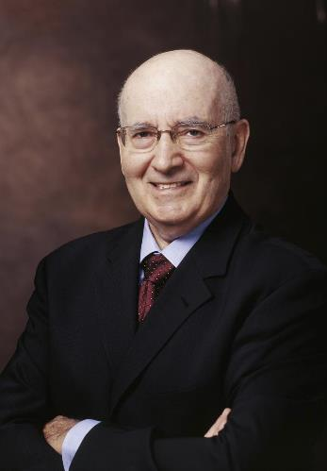
Част 2
Важно: Филип Котлър
Считан от мнозина за един от най-представителните експерти по маркетинг в световен мащаб, според Филип Котлър:
[Маркетингът е] процесът, чрез който компаниите ангажират клиенти, изграждат силни взаимоотношения с клиентите и създават стойност за клиентите, за да получат стойност от от тях в замяна.
В сравнение с AMA, определението на Котлър е много по-фокусирано вурху клиента.
Image source

Slide 17
Част 2
Нужди и желания…
В спортната индустрия – както и на всеки друг пазар – маркетинговите практики основават своя подход(и) на три стълба:
Пазар | Нужди | Търсене
Конкурентният контекст, в който работи вашият бизнес. Кои са текущите (и установени) алтернативи на вашият продукт? На какви технологии/комуникационни медии разчитат вашите конкуренти? | Закъснения и общи несъответствия в удовлетвореността на клиентите, които можете да използвате във ваша полза: правете нещо по-добро от това, което вече е направено от вашите конкуренти. | Готовността на клиентите да платят определена сума за закупуване на дадена стока/услуга. Това наистина зависи от: Качество; Насрещна оферта на конкурентите; Услуги (т.е. помощ след продажба).

Slide 18
Част 2
Видове маркетинг въз основа на оперативен контекст
Бизнес Клиенти (B2C)
Бизнес Бизнес (B2B)
Клиент Бизнес(C2B)
Клиент Клиент (C2C)
В индустриите, свързани със спорта, най-вероятно е да ориентирате маркетинговите си дейности към крайни потребители (B2C) или търговци на дребно/ други участници от производствената верига.
В индустриите, свързани със спорта, най-вероятно е да разчитате на този вид формула, когато се сблъсквате с кампании на влиятелни лица в социалните медии.
Маркетингова рамка, която се прилага за бизнеса на икономиката на споделянето – много необичайно за индустриите, свързани със спорта.

Slide 19
Част 2
Видове фокусиран маркетинг
Фокус върху ПРОДУКТ
Създаден: началото на 20век
Цитат на Хенри Форд:
Ако имате наистина добро нещо, то ще се рекламира само.
В продуктово-ориентирани стратегии, Маркетинговите усилия са насочени към валоризиране на технологичната/техническа/конструкторска конкурентоспособност на дадена стока или услуга.
Image source

Slide 20
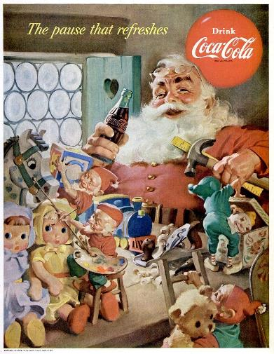
Част 2
Видове фокусиран маркетинг
Фокус върху ПРОДАЖБИТЕ
създаден: началото на 30те
В началото Coca Cola също насърчава подход, основан на продукта. Това е така, докато маркетинговият отдел разбира, че въпреки усилията им, компанията преживява циклични спадове в търсенето през зимните месеци - как преодоляха този проблем?
Чрез свързване на марката с разпознаваеми образи.
Image source

Slide 21
Част 2
Видове фокусиран маркетинг
Фокус върху МАРКЕТИНГА
Създаден: 80те
По време на Super Bowl през 1984 г., Apples пускат първата реклама на Macintosh. Посланието на рекламата е фина, но добродушна препратка към бестселъра на Оруел.
Към днешна дата този 1-минутен клип се счита за една от най-въздействащите практики в медиите и комуникацията – рекламата говори за продукта, без дори да го показва на камера.
Image source

Slide 22
Част 2
Видове фокусиран маркетинг
Фокус върху ОТНОШЕНИЯТА
Създаден: 2000та до сега …and many others
Потребители и клиенти генерират съдържание за други потребители и клиенти в непрекъснат цикъл, който се подхранва сам. Тези вериги за обратна връзка и механизми за взаимно ангажиране между участниците помагат на марките да запазят лоялна клиентска база, отколкото да намират удоволствие от прекарването на време в тази платформа... в полза на рекламодателите.

Slide 23
Част 2
Кое е най-доброто за вашия свързан със спорта бизнес?
Няма едностранен отговор, наистина зависи от това какъв е вашият основен продукт или услуга.
Разработвате ли високотехнологични маратонки за бягане? Продуктов
Разработвате ли уеб сайт за офроуд мотористи? Връзка
Разработвате ли нов вид бански костюм? Продуктов
Разработвате ли екологична еластична лента за фитнес зала? Продажби
Разработвате ли приложение за наблюдение на спортните постижения? Продажби

Slide 24
Част 3
Маркетинговият Микс
Как създавате маркетингов план? На кои елементи трябва да се съсредоточите? Нека ви запознаем с модела на 8те Р-та:
Продукт;
Цена;
Място;
Промоция;
Хора;
Процес;
Физически доказателства;
Партньорство.
Всяко от изброените представлява актив, на който предприемачите разчитат, за да придадат съдържание и формат на множеството възможни начини, по които могат да достигнат до пазара (например офроуд мотористи, бегачи, плувци и др.).

Slide 25
Част 3
Маркетинговият микс в подробности... но накратко
Продукт Какво продавате?
Цена На каква цена
Място Къде – магазин? Онлайн?
Промоция Как ще комуникирате– е-Медиа?
Хора Кой си сътрудничи с вас?
Процес Организация на първични и второстепенни дейности
Физически доказателства Продуктов дизайн и брандиране
Партньорство Стойност за цялата производствена верига
Имайте в предвид
Дори и най-малката промяна в едно от гореспоменатите ще повлияе (поне!) на един от останалите.
Уверете се, че сте събрали цялата необходима информация в официален маркетингов план.

Slide 26
Част 3
Маркетинговият микс в бизнес плана
Бизнес планът е официалният документ, описващ основните активи на бизнеса по отношение на:
Резюме на бизнес плана;
Бизнес лидерство – учредители;
Оферта – продукт/услуга и как се смесват;
Покрити пазари – клиенти и конкуренти;
Дистрибуция и маркетинг;
Бизнес модел – координиране на дейности и процеси;
Правна форма;
Оценка на риска – картографиране и идентифициране;
Изисквания;
Финансови прогнози – паричен поток, баланс, отчет за доходите;
Разни, т.е. автобиографии на служители, анкети и анализи и др.
Това са типичните раздели, в които ще предоставитен точна информация за вашият маркетингов микс.
Препоръка:
За по-голямо удобство, можете да приложите целия си маркетингов план в приложение към бизнес плана.

Slide 27
Част 3
И не на последно място…
От уста на уста: заплаха или възможност? Наистина зависи от това как вашата оферта се възприема от клиентите.
Положителни отзиви – това е безплатна реклама, клиентите сами допринасят за продукта, без дори да са наясно с това...
Негативни отзиви – поради една или друга причина не сте успели да удовлетворите клиента. Всяко съотношение между отрицателно-положително мнение, по-голямо от 1:5 (2:5 или по-лошо), би трябвало да ви притеснява, намалявайки експоненциално възможностите ви да ангажирате клиентите си.
Съвет: вземете мерки незабавно, бъдете учтиви и потърсете по-точни отзиви от същите „ядосани“ клиент, направите всичко възможно, за да увеличите шансовете си да създадете по-добра репутация.

Slide 28
Обобщаване
Бизнес стойност: 3 стълба
Обработка на входящи продукти
Хора;
Социално-икономически контекст.
Маркетингов микс
Продукт;
Цена;
Място;
Промоция;
Хора;
Процес;
Физическо доказателство;
Партньорство.
Разбиране за маркетинг
Определения. Пазарно-центриран (AMA) и ориентиран към клиента (Kotler)
Видове маркетинг въз основа на оперативен контекст и фокус

Slide 29
Тест за самооценка
Въпрос 1:
Какъв е моделът на IPO?
Въпрос 2:
Каква е общата дефиниция на пазарното търсене?
Въпрос 3:
Кой тип маркетинг използва техническите характеристики на офертата, за да стимулира продажбите?
Въпрос 4:
Кой тип маркетинг е най-подходящ за спортната индустрия?
Въпрос 5:
Какво представлява маркетинговият микс?

